Slide 1
ЭПОХА ПРОСВЕЩЕНИЯ
ЦЕЛЬ УРОКА:
Узнать о взглядах, характерных для Просветителей XVII-XVIII веков.

Slide 2
1.
Какие изменения произошли в жизни Европейских государств в эпоху Нового времени?
Что нового было во взглядах на религию, устройство церкви?
Что означает для Европы эпоха Возрождения?

Slide 3
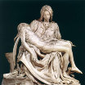
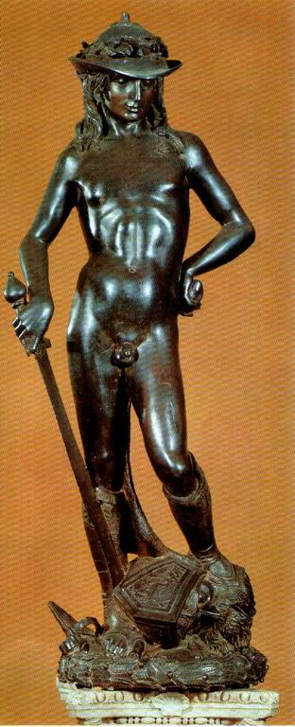
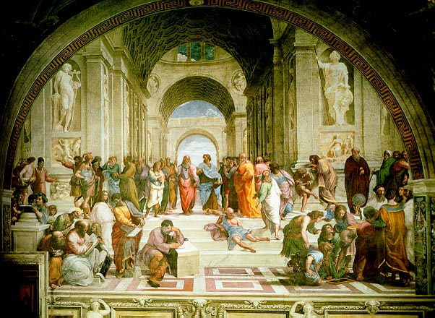
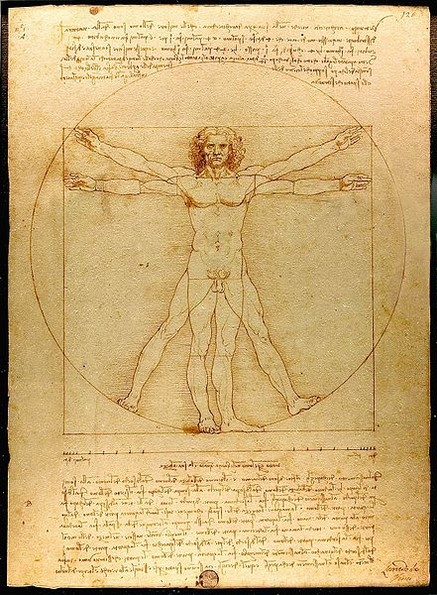
XIV-XVI века
Краткая справка
Эпоха Возрождения
(Ренессанс, Гуманизм)
светский характер культуры и её интерес, в первую очередь, к человеку и его деятельности

Slide 4
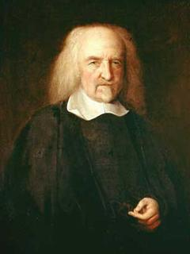
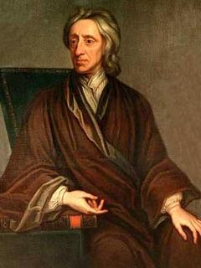
2.
Английское просвещение
Томас Гоббс
Джон Локк
1588-1679
1632-1704

Slide 5
Взгляды на государство
Дж. Локк
Т. Гоббс
Право на жизнь, на свободу, на собственность
Сознательный отказ от своих прав
Теория общественного договора
Договор народа с государством об охране своих прав
Народ полагается на мудрость и ответственность государства
Конституционная монархия
Не ограниченная монархия

Slide 6
3.
Просветители XVIII века
Просвещение - эпоха духовного развития европейского общества XVII—XVIII веков

Slide 7
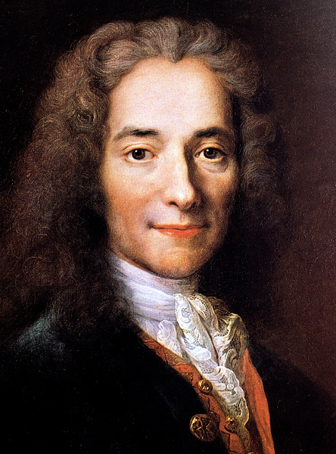
4.
Франсуа Мари Аруэ
Вольтер
«Если бы бога не существовало, то его следовало бы выдумать…»
Франция
1694-1778

Slide 8
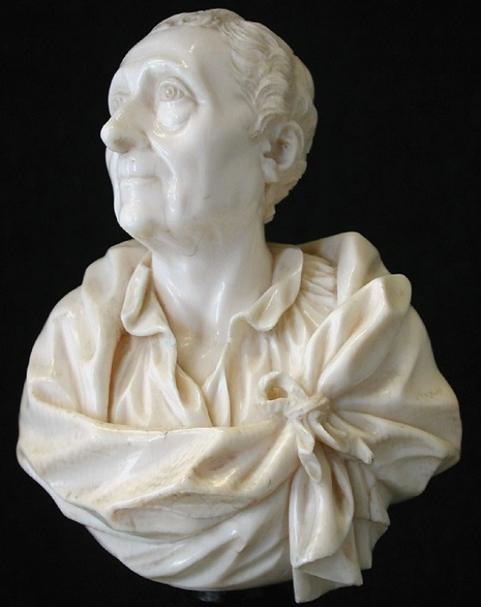
Шарль Монтескьё
ВЛАСТЬ
ИСПОЛНИТЕЛЬНАЯ
ЗАКОНОДАТЕЛЬНАЯ
СУДЕБНАЯ
Франция
1689-1755

Slide 9
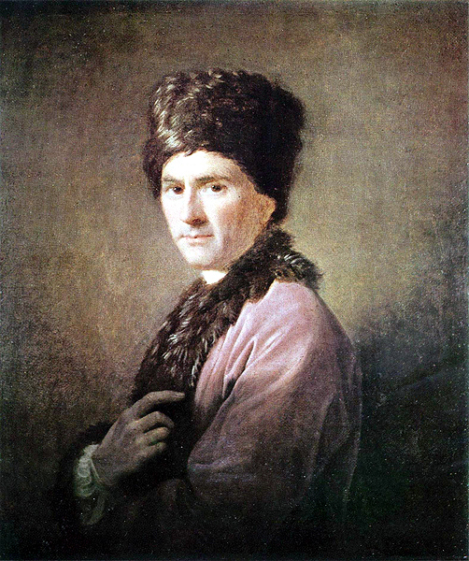
Жан-Жак Руссо
Развитие теории Общественного договора.
Теория народного суверенитета: верховная власть должна принадлежать народу как единому целому
Франция
1712-1778

Slide 10
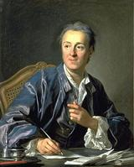
Дени Дидро
Энциклопедия наук, искусств и ремёсел.
35 томов
Франция
1713-1783

Slide 11
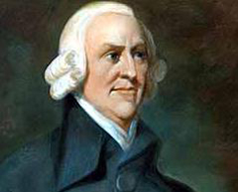
Адам Смит
Шотландия
1723-1790
Сила прогресса в конкуренции.

Slide 12
5.
Внимание…
?…

Slide 13
Соотнесите имя исторического деятеля эпохи просвещения и его характеристику.
Джон Локк | Один из крупнейших деятелей эпохи просвещения, выступавший с критикой абсолютизма и католической церкви.
Вольтер | Французский философ-просветитель, развивавший идею об изначальном равенстве всех людей.
Адам Смит | Английский философ, считавший государство продуктом общественного договора.
Шарль Монтескьё | Французский философ-просветитель, инициатор фундаментального издания о науках, искусстве и ремесле
Жан-Жак Руссо | Французский философ-просветитель, сформулировавший теорию разделения властей
Дени Дидро | Философ, считавший конкуренцию двигателем прогресса.

Slide 14
Что общего и различного во взглядах просветителей XVIII века?

Slide 15
Спасибо за работу.

